Slide 1
化学品安全管理政策法规评述
陈会明 博士/研究员
董事长/总经理
中国检验检疫科学研究院
中检科健（天津）检验检测有限责任公司
2022年4月

Slide 2
目 录
化学品安全概述
联合国GHS
欧盟化学品管理法规
我国化学品管理
化学品安全法立法建议

Slide 3
化学品安全—概述（1）
2019年3月11日，在第四届联合国环境大会(UNEA-4)大会上，国际化工协会联合会(International Council of Chemical Associations，ICCA)发布了有关化学工业对全球经济的贡献的分析：《全球化学工业：催化增长并解决我们的全球可持续性挑战》。
报告显示：化学工业几乎涉及所有的生产行业，通过直接、间接和诱发影响估计为全球国内生产总值(GDP)做出了5.7万亿美元(全球GDP的7%)的贡献，并在全球范围内提供了1.20亿个工作岗位。
报告显示：GDP和就业贡献最大的是亚太区的化学工业，创造了行业45%的年度经济总价值（2.6万亿美元），并提供了69%的工作岗位（8300万）。欧洲贡献紧随其后(1.3万亿美元的GDP贡献总额，1900万个工作岗位)，随后是北美(8660亿美元的GDP贡献总额，600万个工作岗位)。
2020年在第十一届中国国际石油化工大会上，中国石油和化学工业联合会会长李寿生在主旨发言：中国GDP、贸易总额占世界总量的比重分别超过16%和11%，已成为全球重要的制造业中心和供应链枢纽。中国已经成为世界石油和化工大国，占据全球市场份额的40%。

Slide 4
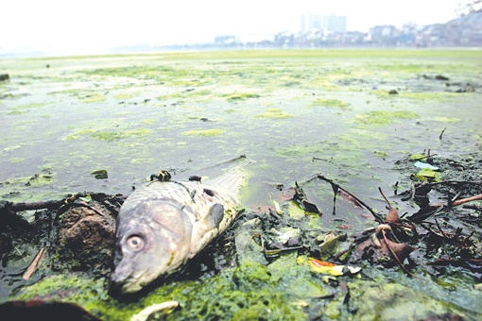
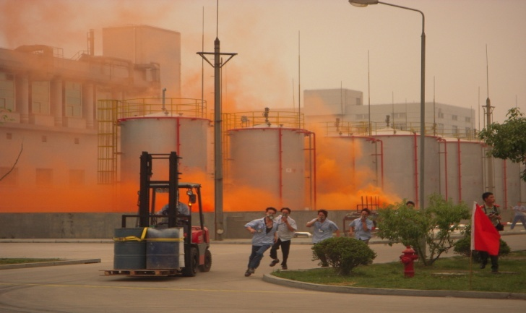
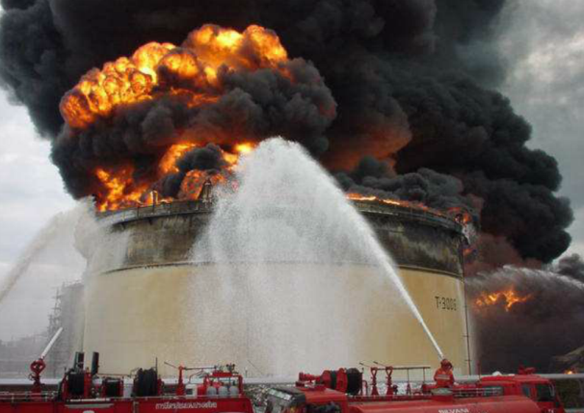
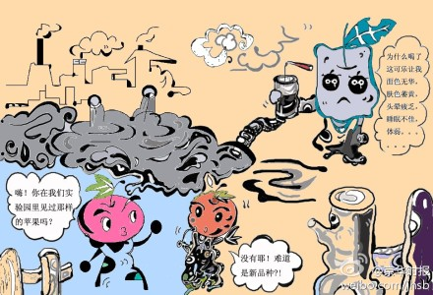
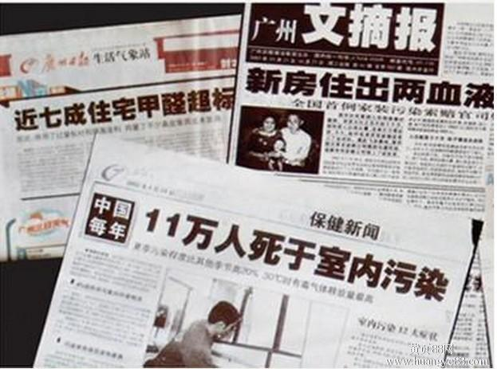
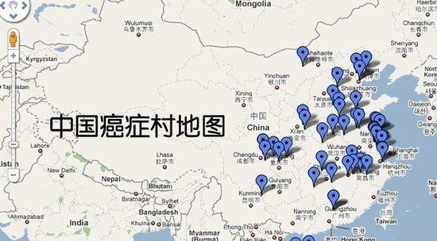
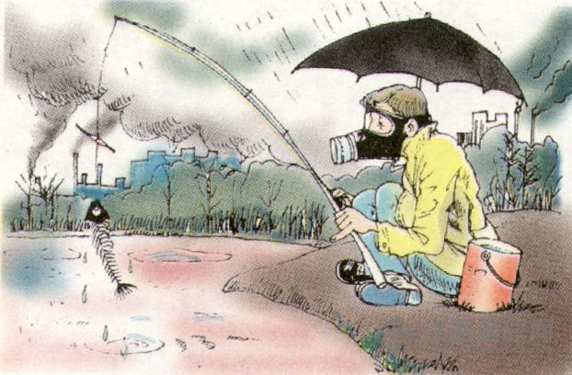
化学品生产安全事故频发！
化学品引发环境问题凸显
化学品危害无处不在！
化学品导致严重人体健康危害

Slide 5
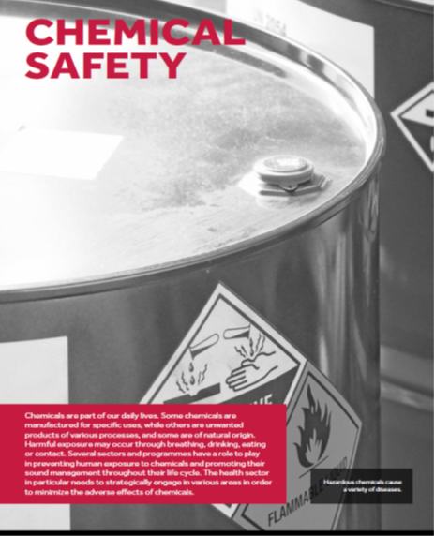
2016年由于暴露接触化学品导致全球160多万人死亡
化学品造成人员死亡的比例分别为：
心血管疾病（Cardiovascular diseases）：死亡510507人，占 44%;
癌症（Cancers）：死亡296243人，占 26%；
自我伤害（Self-harm）：死亡166594人，占 14%;
中毒（Poisonings）：死亡106683人，占 9%;
急性下呼吸道感染（Acute lower respiratory infections）：死亡31033人，占 3%;
糖尿病（Diabetes）：死亡29536人，占3%;
慢性肾脏病（Chronic kidney disease ）：死亡5691人，占 0.5%;
石棉病（Asbestosis）：死亡3495人，占 0.3%。
WHO 官网专题报告

Slide 6
化学品安全—概述（2）
1992年6月在巴西里约热内卢召开的联合国环境与发展大会上，将化学品安全问题确定为确保21世纪社会、经济和环境可持续发展的优先主题。
《21世纪议程》文件第19章“有毒化学品的环境无害化管理”中指明了化学品环境无害化管理的六个领域：扩大和加速化学品风险的国际评价工作；协调统一化学品的分类与标签；加强有毒化学品和化学品风险的信息交换；制定降低化学品风险的计划；加强各国化学品管理的能力建设，防止有毒和危险化学品的非法国际运输。
2002年8月在南非约翰内斯堡召开了联合国可持续发展世界首脑会议，重申对《21世纪议程》的承诺，要求对化学品及危险废物进行科学健全的管理，以促进可持续发展，保护人类健康和环境。要求确保在2020年利用具有透明度的科学风险评估和科学风险管理程序，尽可能减少化学品对人类健康和环境产生的严重影响。

Slide 7
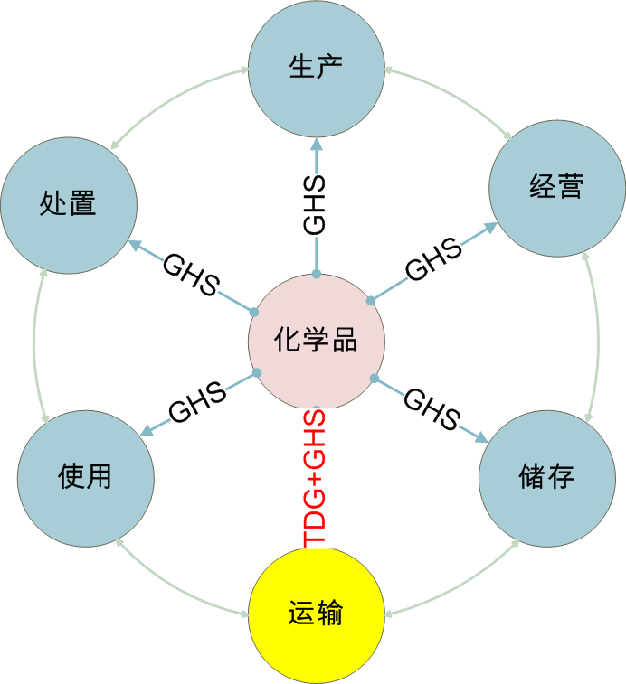
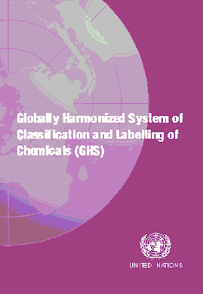
联合国全球化学品统一分类和标签制度（GHS）
《全球化学品统一分类和标签制度》（GHS）是由联合国颁布的指导各国控制化学品危害和保护人类健康与环境的规范性文件。

Slide 8
GHS危险分类和类别（28类）
16项物理危险
爆炸物
10项健康危险
急性毒性
2项环境危险
危害水生环境
危害臭氧层。
易燃气体
易燃气溶胶
氧化性气体
高压气体
易燃液体
易燃固体
自反应物质
自反应物质和混合物
发火固体
遇水放出易燃气体的物质和混合物
氧化性液体
氧化性固体
有机过氧化物
金属腐蚀物
发火液体
皮肤腐蚀/刺激
严重眼睛损伤/刺激性
呼吸或皮肤过敏
生殖细胞致突变性
致癌性
生殖毒性
特定目标器官系统毒性—单次接触
特定目标器官系统毒性—反复接触
吸入危害。

Slide 9
GHS主要内容
GHS目的
通过提供一种都能理解的国际制度来表述化学品的危害，提高对人类和环境的保护；
为没有相关制度的国家提供一种公认的制度框架；
减少对化学品的测试和评估；
为国际化学品贸易提供方便。
GHS意义
识别化学品内在危险（即危险分类）和公示危险信息是保障化学品安全的两个首要步骤；
实施联合国GHS，实现全球统一的化学品分类和标签，是建立健全国家化学品管理制度的重要技术基础。

Slide 10
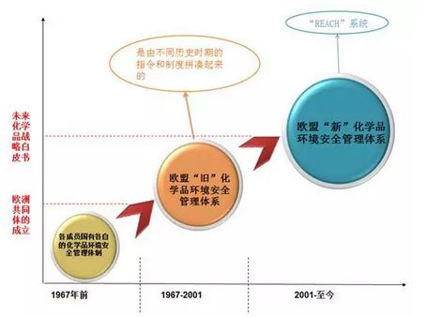
欧洲化学品管理历程
欧洲化学品管理体系经历了三个阶段

Slide 11
欧洲化学品管理历程
三个阶段
第一阶段：在1967年欧洲共同体出现前，推行的是成员国各自的化学品管理体系。
第二阶段：1967-2001年，在欧洲共同体成立后，化学品管理体系由不同历史时期的指令和制度组成：67/548/EEC指令(危险化学品的分类、包装及标签)、88/379/EEC指令(危险制剂的分类、包装和标签)、76/769/EEC指令(某些危险物质和制剂限制销售和使用)、793/93/EEC指令(现有物质危险性评估和控制)等。
“旧”化学品管理体系存在很多不足，包括责任分配不合理;规定负责化学品危险评定的是政府而不是生产、进口和使用化学品的企业。

Slide 12
欧洲化学品管理历程
三个阶段
第三阶段：
2001年至今，建立“新”化学品管理体系及实施。
2001年，欧盟发布《未来化学品政策战略》白皮书，克服“旧”化学品管理体系中存在的不足之处，促进欧盟成员国化学品管理制度统一。
2007年6月1日，欧盟发布化学品管理法规——REACH法规，并于2008年6月1日生效实施。

Slide 13
欧盟REACH法规政策（1）
关于化学品注册、评估、许可和限制法规（REACH, EC 1907/2006）
欧盟关于物质和混合物分类、标签和包装的法规（CLP, EC 1272/2008）
欧盟REACH测试方法法规（EC 440/2008）
REACH法规的出台，标志着欧盟化学品安全管理进入新阶段

Slide 14
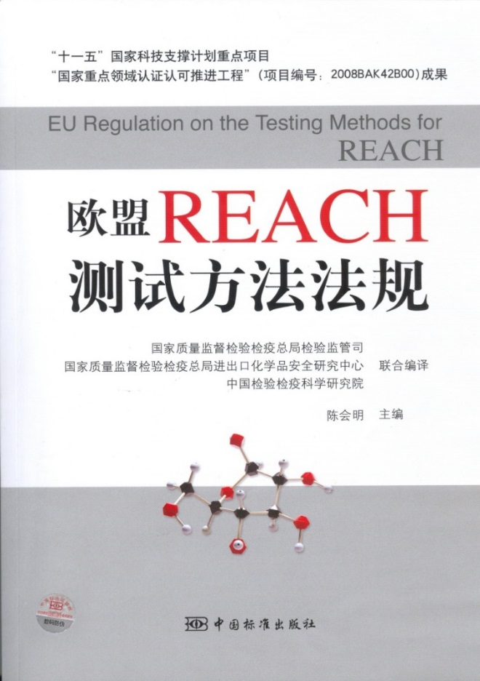
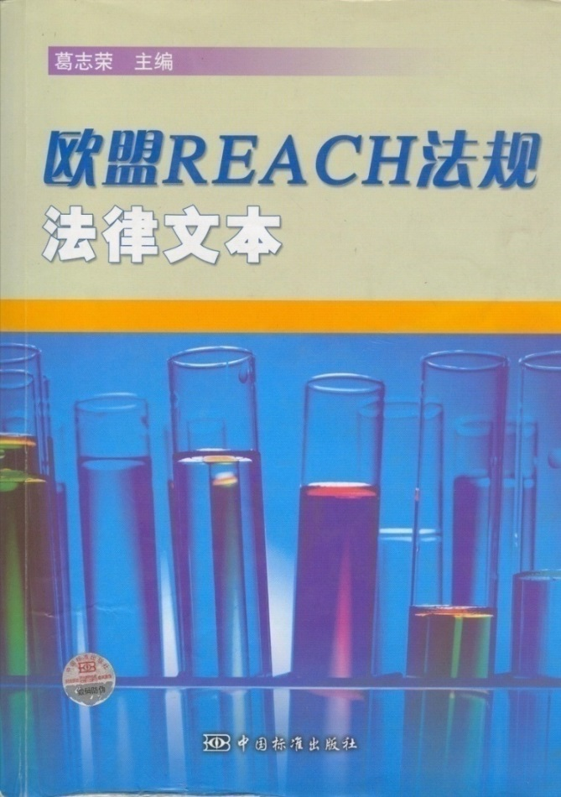
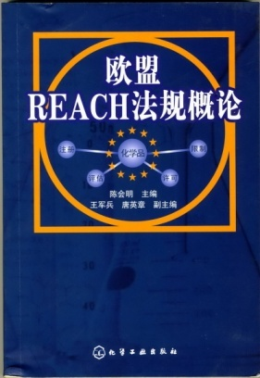
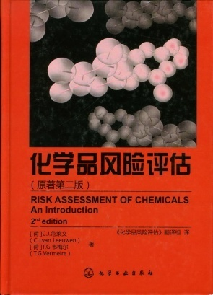
欧盟化学品管理政策--REACH

Slide 15
REACH主要内容
注册：当产量或一次进口量超过1吨(上万种)，其生产商或进口商均需向REACH中央数据库提交相关信息。其中80%的化学品需要注册。
评估：要求化学品主管机构审查所提供的化学品安全数据，对不同物质提出符合该物质特性的检测计划。大约15%的化学品需要评估。
授权：对应引起高度关注的物质或相关产品中的成份，如：持久性、生物累积性和毒性（PBT）物质或高持久性和高生物累积性（vPvB）物质、致癌、致畸或生殖毒性 （CMR）物质和内分泌干扰性物质等，政府主管机构应对其按某一用途的使用方式给予具体授权。大约5%的化学品需要经过许可。
限制：通过对纳入REACH法规附件XVII中物质的生产、使用或销售实施限制或禁用要求，实现REACH法规保护人类健康和环境的作用。

Slide 16
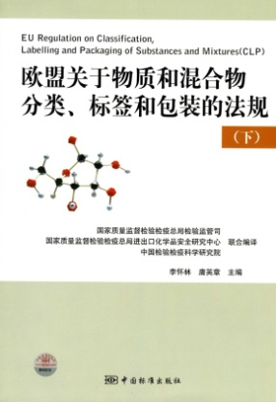
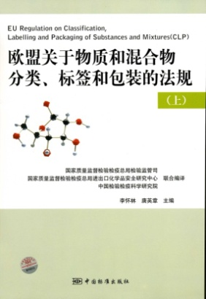
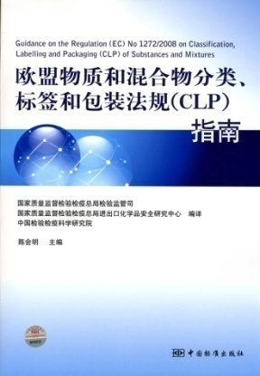
CLP法规
欧盟CLP法规
欧盟CLP 法规已于2009 年1 月20 日生效，它要求物质或配制品按照CLP法规要求进行分类、标签、包装和通报，才能投放到欧盟市场。EU-CLP贯彻了联合国全球化学品分类与标签统一协调制度（GHS），将逐步取代欧盟原有的两个指令：Directive 67/548/EEC（物质的分类与标签）和Directive 1999/45/EC（配制品的分类与标签）。
欧盟CLP法规涵盖了化学品的供应和使用的各个层面，甚至杀虫剂和植物保护剂都在其涵盖范围内。几乎所有可能有危害的物质和混合物，不论吨位多少，都受CLP的管辖。
CLP法规所涉及到的物质几乎涵盖了所有在欧盟市场上销售的物质和混合物，即使出口吨位量低于1吨/年也必须满足CLP要求。

Slide 17
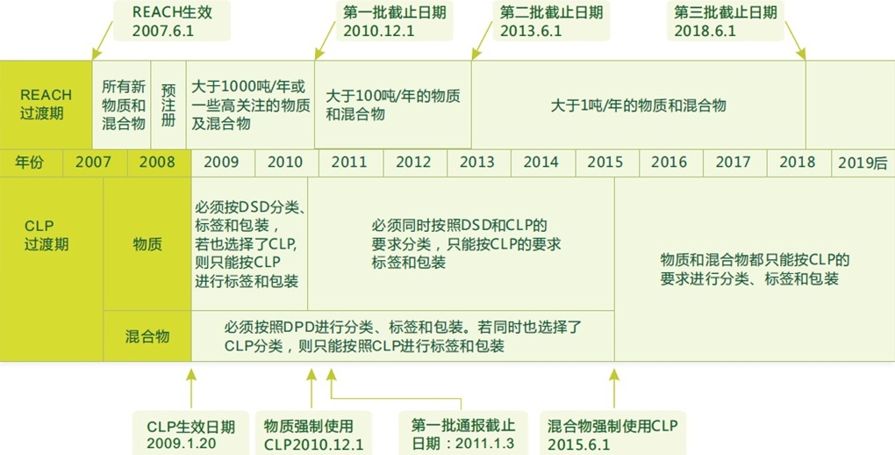
CLP法规实施时间表

Slide 18
我国化学品安全管理部门
环境保护部
工信部
卫计委
农业部
交通运输部
商务部
公安部
安全监管总局
质检 总局
海关 总署
环保部：化学品的污染防治及环境管理（下游管理）；
工业和信息化部：石油和化学行业的生产规划与管理（上游管理）；
卫计委：化学品职业健康和环境卫生管理；
农业部：化学农药及肥料的使用和管理；
交通运输部：化学品运输安全管理；
公安部：易燃易爆化学品的消防安全监督管理以及爆炸、剧毒化学品的社会治安管理；
安全监管总局：化学品的安全生产监督管理；
质检总局：进出口化学品及其包装管理；
……

Slide 19
我国化学品安全管理主要政策法规
《危险化学品安全管理条例》（国务院第591号令）
《危险化学品登记管理办法》（安总局令第53号）
《化学品物理危险性鉴定与分类管理办法》（安监督总局令第60号）
《新化学物质环境管理办法》（环境保护部令第7号）
《工作场所安全使用化学品规定》(劳部发[1996]423号)
《关于进出口危险化学品及其包装检验监管有关问题的公告》（国家质检总局第30号公告）
《中华人民共和国产品质量法》

Slide 20
《危险化学品安全管理条例》（国务院第591号令）
《危险化学品安全管理条例》
（国务院第591号令）
2011年3月2日签署
2011年12月1日施行
共8章，102条
修订
《危险化学品安全管理条例》
（国务院第344号令）
2002年3月15日施行
共7章，74条
废止
《化学危险物品安全管理条例》
1987年2月17日发布、实施
共7章，42条

Slide 21
《危险化学品安全管理条例》（国务院第591号令）
2011年12月1日，中国正式实施新的《危险化学品安全管理条例》（即591号令），对危险化学品生产、进口、储存、使用、经营、运输及处置实施全生命周期管理。
管辖范围：任何列入《危险化学品目录》中的化学品，即具有毒害、腐蚀、爆炸、燃烧、助燃等性质，对人体、设施、环境具有危害的剧毒化学品和其他化学品都受到该条例管辖。

Slide 22
《危险化学品登记管理办法》（安总局令第53号）
《危险化学品登记管理办法》经2012年5月21日国家安全生产监督管理总局局长办公会议审议通过，2012年7月1日国家安全生产监督管理总局令第53号公布。
《办法》第十二条对危险化学品登记的具体内容做了规定：包括分类和标签信息、物理化学性质、主要用途、危险特性、储存使用运输的安全要求、应急处置措施等六个方面。

Slide 23
《化学品物理危险性鉴定与分类管理办法》 （安监督总局令第60号）
2013年7月10日国家安全生产监督管理总局公布了《化学品物理危险性鉴定与分类管理办法》，自2013年9月1日起施行。
《办法》适用于对危险特性尚未确定的化学品进行物理危险性鉴定与分类，以及安全生产监督管理部门对鉴定与分类工作实施监督管理。规定了化学品生产、进口单位应当对本单位生产或者进口的化学品进行普查和物理危险性辨识。
根据《办法》的有关规定，安监总局于2014年5月28日发布了5个相关配套文书，并于2016年11月14日和2016年12月27日相继公布了首批化学品物理危险性鉴定机构名单（11家）及《免于物理危险性鉴定与分类的化学品目录（第一批）》（100种），全部配套文件的公布意味着广大企业已经可以全面开展化学品物理危险性鉴定与分类的工作。

Slide 24
《新化学物质环境管理办法》 （环境保护部令第7号）
2010年1月环境保护部发布了新修订的《新化学物质环境管理办法》（环保部令7号），于2010年10月15日起正式实施。
根据《办法》，我国对新化学物质实行风险分类管理，实施申报登记和跟踪控制制度。
《办法》规定了新化学物质的生产、进口前进行申报登记的基本制度，在生产上市前对化学物质的有毒有害性质进行登记识别和监督控制，预防有毒有害化学物质可能造成的环境污染，从源头保护人类健康与环境安全。
《办法》引入了风险评价的技术内容及物品管理、物质分类、代理申报、风险评价、重复申报、科研备案、控制措施、信息共享、年度报告、新信息报告、新用途申报、回顾性评估等许多新的技术和概念。

Slide 25
《工作场所安全使用化学品规定》 (劳部发[1996]423号)
根据第八届全国人大第十次会议审议批准的《作业场所安全使用化学品公约》，有效控制危险化学品事故发生，保障劳动者的安全与健康，根据《劳动法》和有关法规，制定了《工作场所安全使用化学品规定》，于1996年12月20日颁发，1997年1月1日 开始实施。
《规定》中要求生产单位应对所生产的化学品进行危险性鉴别 , 并对其进行标识。生产单位应对所生产的危险化学品挂贴“危险化学品安全标签”填写“危险化学品安全技术说明书”。
《规定》明确了关于安全技术说明书的更新，和涉及商业秘密的管理规定。安全技术说明书每五年更换一次，在此期间若发现新的危害特性, 在有关信息发布后的半年内, 生产单位必须相应修改安全技术说明书, 并提供给经营、运输、贮存和使用单位。生产单位生产危险化学品, 在填写安全技术说明书时, 若涉及商业秘密, 经化学品登记部门批准后, 可不填写有关内容, 但必须列出该种危险化学品的主要危害特性。

Slide 26
《关于进出口危险化学品及其包装检验监管有关问题的公告》 （国家质检总局 第30号公告）
2012年2月29日，国家质检总局发布《关于进出口危险化学品及其包装检验监管有关问题的公告》（2012年第30号公告），提出对《危险化学品名录》（2002版）中列出的危险化学品及其包装实施进出口检验监管。
按照公告要求，进口和出口危险化学品企业应分别向海关报关地检验检疫机构或产地检验检疫机构提交进口危险化学品经营企业符合性声明、出口危险化学品生产企业符合性声明、危险公示标签和安全数据表、危险特性分类鉴别报告等相关报检材料。
出入境检验检疫机构将对进出口危险化学品的品质、数量、重量，以及安全、卫生、健康、环境保护、防欺诈等项目的符合性实施检验，并检验危化品包装是否符合相关国家技术规范、国际公约和协定或技术法规标准的要求。

Slide 27
《中华人民共和国产品质量法》
是为了加强对产品质量的监督管理，提高产品质量水平，明确产品质量责任，保护消费者的合法权益，维护社会经济秩序而制定。(1993年2月22日第七届全国人民代表大会常务委员会第三十次会议通过，自1993年9月1日起施行。当前版本是2018年12月29日第十三届全国人民代表大会常务委员会第七次会议通过第十三届全国人民代表大会常务委员会第七次会议修改。)
第一条 为了加强对产品质量的监督管理，提高产品质量水平，明确产品质量责任，保护消费者的合法权益，维护社会经济秩序，制定本法。
第二条 在中华人民共和国境内从事产品生产、销售活动，必须遵守本法。本法所称产品是指经过加工、制作，用于销售的产品。

Slide 28
化学品安全法立法建议
一、化学品安全法立法刻不容缓
国家“五位一体”的“生态文明”建设，核心目标是为了保护生态环境和人体健康，而这恰恰也是化学品安全法最主要目标，应将化学品安全立法提高到国家战略高度认识。
可以有效促进化工及其相关行业转型升级，促进化工行业创新发展、绿色发展、可持续发展。
可为有效改善水、土、气等环境介质的环境质量。

Slide 29
化学品安全法立法建议
二、化学品安全法应该以预防性管理为核心理念
我国现有的化学品管理法规都是基于化学品本身危害，主要针对事故性危害或健康伤害。基本上忽视了物质对环境影响和对人体健康长期和慢性影响。
现行基于水、土、气中有毒有害化学物质环境质量管控，实际是环境质量末端管理，处理和消减有毒有害化学物质耗费国家资源巨大。
结合风险评估，有效控制有毒有害化学物质进入环境，有效控制水、土、气环境介质中的化学污染物增量，为打赢控制环境污染物攻坚战奠定基础。

Slide 30
化学品安全法立法建议
三、建议可学习REACH法规的“注册-评估-许可-限制”模块立法
统一现有化学品和新化学品注册，加强执法，逐步提高我国化工行业创新和竞争力 。
结合化学品注册登记国家制度，开展系统风险评估，建立我国高关注化学品（SVHC）清单。
针对高关注化学品（SVHC）清单中的物质，系统开展国家环境监测计划，结合水、土、气中有毒有害化学物质包括SVHC的监测数据，完善我国水、土、气环境质量标准。
开展化学品风险评估，确定化学品对环境或人体健康风险，根据风险评估结果，结合社会经济学分析，提出并采取风险管理措施，实施有毒有害化学品许可、限制和淘汰。

Slide 31
结 语
化学品安全立法到了从重点关注“危险化学品安全事故”向兼顾“化学品环境和健康安全”过渡的时候了；
环境质量管理到了仅仅从水、土、气等环境介质中有毒有害化学物质“末端” 管控向兼顾化学品风险分析为基础的“源头”预防性管理过渡的时候了；
让我们共同努力，“撸起袖子加油干” ，为我们自己和后辈留下无毒无害的“青山绿水”。

Slide 32
“十四五” 国家新部署
《中共中央关于制定国民经济和社会发展第十四个五年规划和二〇三五年远景目标的建议》对“重视新污染物治理”提出了有关要求。
《中共中央关于制定国民经济和社会发展第十四个五年规划和二〇三五年远景目标刚要》：第十一篇 推动绿色发展 促进人与自然和谐共生 三十八章 持续改善环境质量 第三节 严密防控环境风险：“健全有毒有害化学物质环境风险管理体制，完成重点地区危险化学品生产企业搬迁改造”

Slide 33
致 谢
感谢：科技部、中国工程院、国家质检总局、国家标准委专项支持！
项目名称 | 立项编号 | 项目性质及来源
国家化学品安全管理战略研究 | 2012GXS4060 | 国家级 国家软科学研究计划项目
化学品及相关产品进出口的现状、面临的国际与贸易壁垒的压力及对策建议 | 检科2011-004 | 国家级中国工程院院士科技咨询研究项目
化学品安全管理战略研究 | 2010IK049 | 省部级 国家质检总局科技计划项目
化学品安全技术性贸易措施研究 | 10-39 | 国家级 质检公益性行业科研专项项目计划
化学品风险管理标准关键技术研究 | 200910275 | 国家级 质检公益性行业科研专项

Slide 34
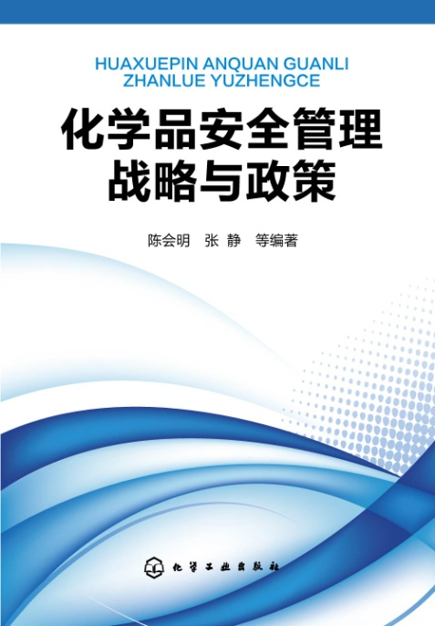
成果之一
专著《化学品安全管理战略与政策》：2012年9月由化学工业出版社出版，全书共413千字，首印1500册，截至2014年1月已累计发售1500册。
全书共分为五章，内容涵盖联合国化学品公约和协定，中国、欧盟、日本和美国的化学品管理机构机制、法律法规、标准以及技术支撑体系的现状与进展等。该书为政府部门化学品决策提供参考，为相关机构和企业了解国内外化学品管理现状及进展、应对国外技术性贸易措施、避免贸易经济损失，以及履行化学品监管法律义务等提供指导和借鉴。

Slide 35
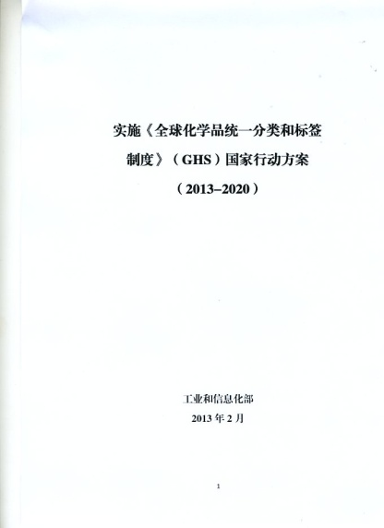
成果之二
《实施<全球化学品统一分类和标签制度>(GHS)国家行动方案（草案）》：该文件的制定是为了响应联合国可持续发展世界首脑会议的有关决议，并将作为指导我国实施GHS 的中长期行动纲领和框架性文件，推进GHS 在中国的全面实施。该成果对推动我国实施GHS，促进进出口贸易便利化和避免经济贸易损失具有重要意义。
目前，该成果已在经国务院授权，由工业和信息化部牵头开展的中国实施GHS系列工作中得到应用。《行动方案》拟提交国务院批准并授权“实施GHS部际联席会议”予以公布实施。

Slide 36
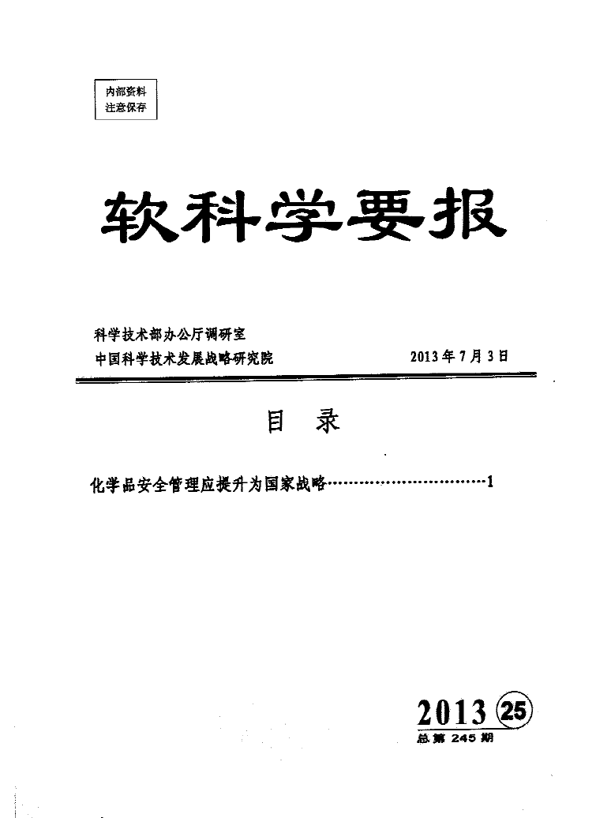
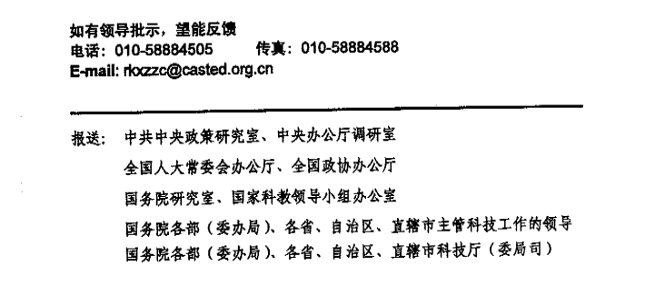
成果之三
《软科学要报》报告——“化学品安全管理应提升为国家战略”：刊登于软科学要报2013第25期（总第245期）。报告首次建议 “制定国家化学品安全管理战略” 。
明确国家化学品安全管理的基本方针、原则、政策及总体战略目标。管理战略应包括国家化学品安全管理能力建设规划，包括：立法体系、机构职能、技术支持体系、信息交流、公共参与机制建设等；应包含对现有化学物质风险评价与风险管理行动计划；要体现化学品的生产和管理遵循清洁生产和绿色化学的理念；明确对人体健康和环境具有高风险的化学品应该首先被淘汰或替代。

Slide 37
致 谢
感谢：中国检验检疫科学研究院化学品安全研究所团队共同努力及支持！

Slide 38
陈会明
中国检验检疫科学研究院 博士/研究员
中检科健（天津）检验检测有限责任公司 董事长/总经理
邮 箱：chenhm@aqsiqch.ac.cn
电 话： 13910503192 022-60633683

